Slide 1
FUNCIONES MATEMÁTICAS
Curso de nivelación de Matemática

Slide 2

Funciones a nuestro alrededor

Slide 3
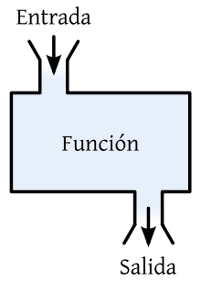
Función

Slide 4
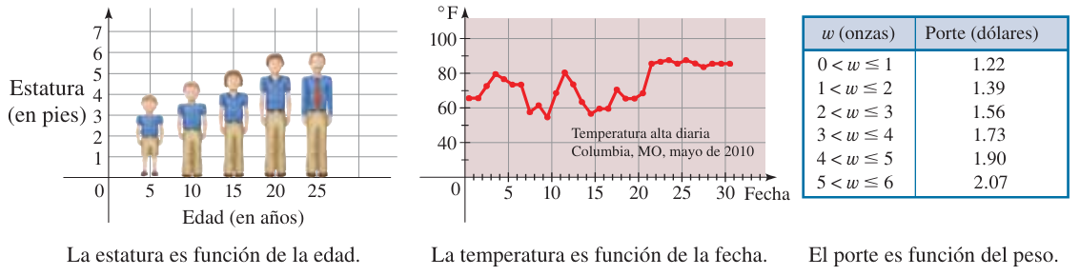
Funciones a nuestro alrededor

Slide 5
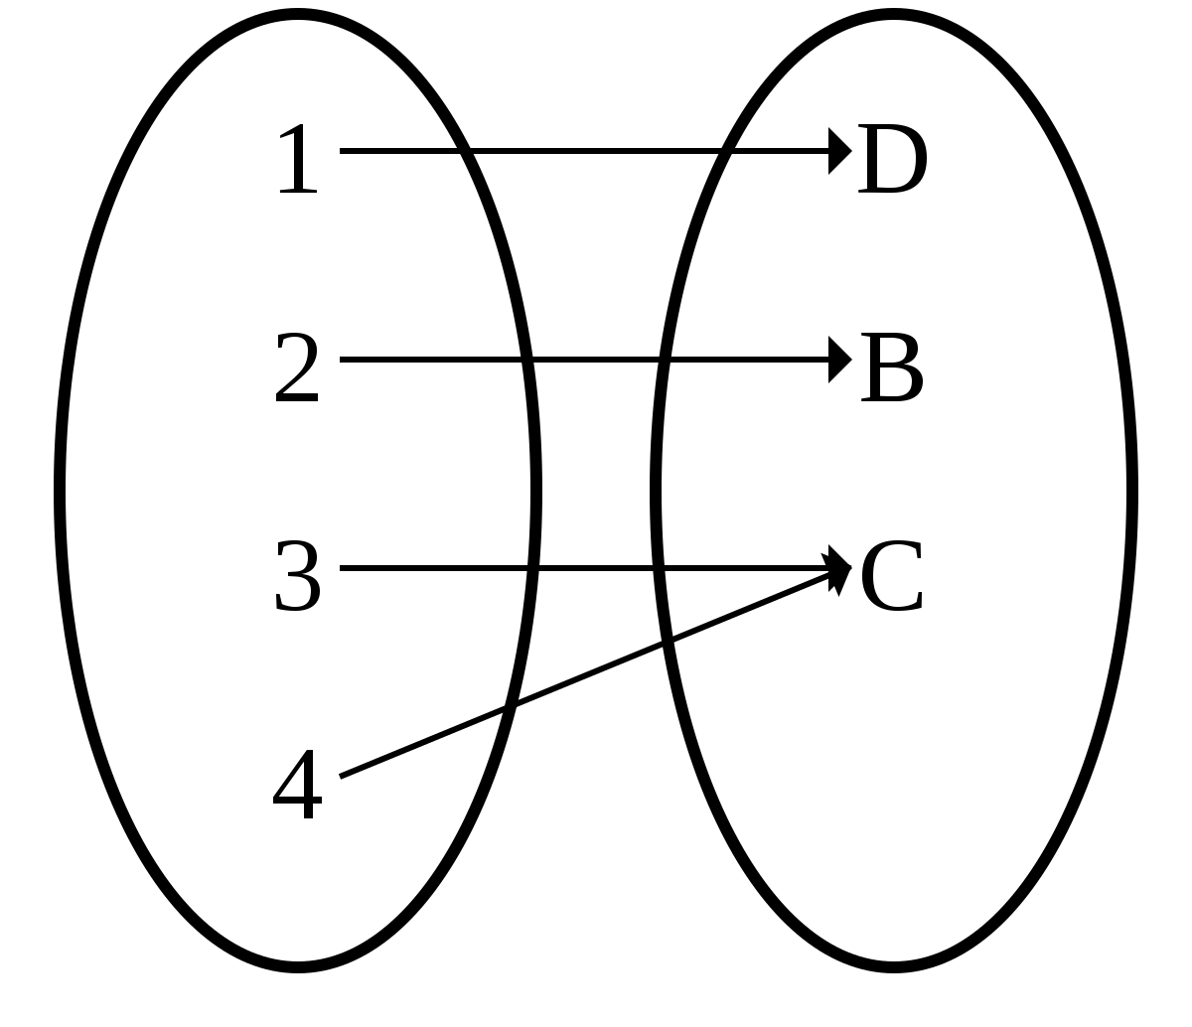
Definición de función
Una función f es una regla que asigna a cada elemento x de un conjunto A exactamente un elemento y, llamado f(x), de un conjunto B
A B
Condición de Existencia
Condición de Unicidad.

Slide 6
Profundicemos el concepto de función
Una función es una relación entre dos variables x e y
Una función es una relación entre dos variables x e y de manera que a cada valor de la variable x le corresponde un único valor de la variable y
Simbolizamos una función así:
f : A → B / y = f(x)
Se lee:
f es una función de A en B tal que y es igual a efe de x
o bien
f es una función de A en B tal que y es función o imagen de x
Una función es una relación entre dos variables x e y de manera que a cada valor de la variable x le corresponde un único valor de la variable y
Simbolizamos una función así:
f : A → B / y = f(x)
Una función es una relación entre dos variables x e y de manera que a cada valor de la variable x le corresponde un único valor de la variable y
x y = f(x)
Variable independiente Variable dependiente
Pagina 151 del cuadernillo

Slide 7
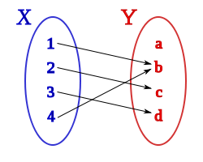
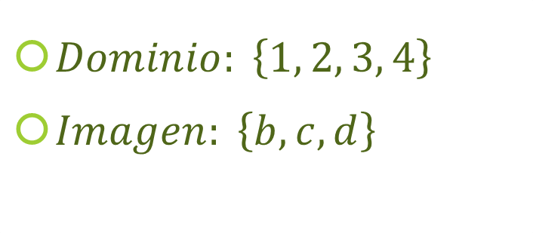
Dominio y Conjunto Imagen
Los valores que puede tomar la variable independiente se llama dominio de la función.
Se llama imagen de la función al conjunto de valores que toma la variable dependiente.
$Dominio: \left\{1, 2, 3, 4\right\}$
$Imagen: \left\{b, c, d\right\}$

Slide 8
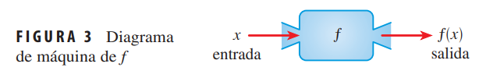
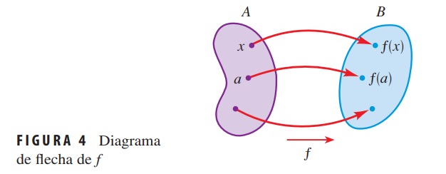
Manera de comprender la función.

Slide 9
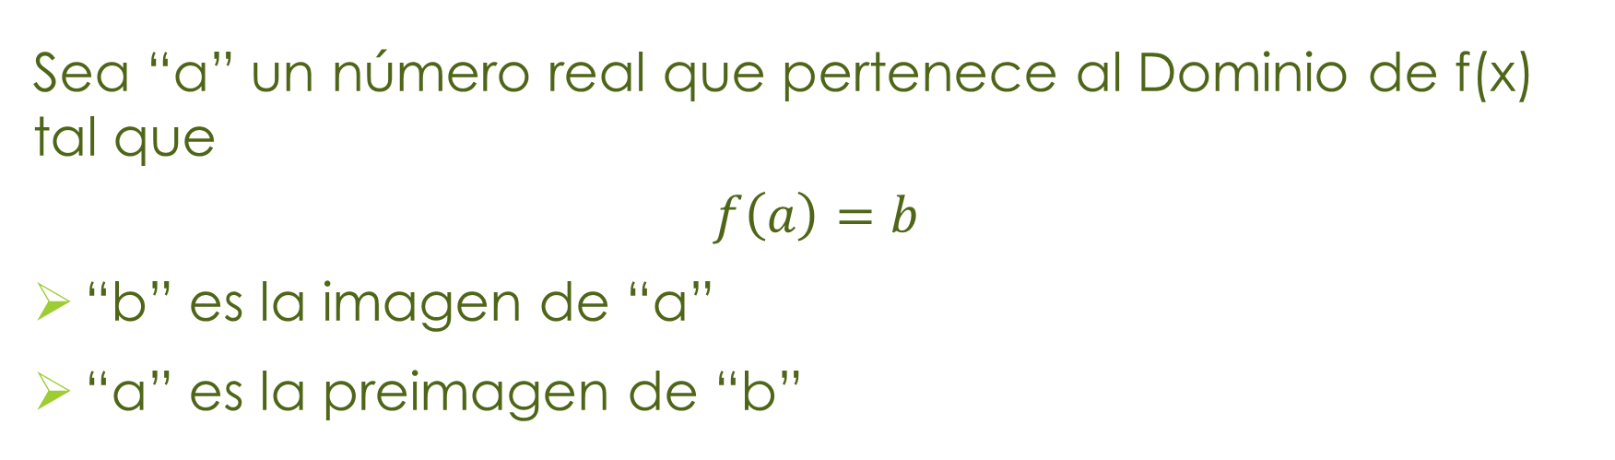
Imagen o pre-imagen de un valor
Sea “a” un número real que pertenece al Dominio de f(x) tal que
$$f\left(a\right)=b$$
“b” es la imagen de “a”
“a” es la preimagen de “b”

Slide 10
Forma de expresar una función
Coloquial
Numérico (tabla)
Gráfico
Ecuación
PARA DEFINIR UNA FUNCION SE DEBEN DAR A CONOCER: DOMINIO y LEY DE CORRESPONDENCIA QUE SE PUEDE EXPRESAR DE DISTINTAS FORMAS.

Slide 11
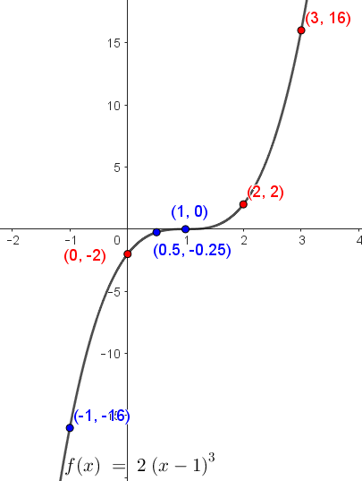

Sea $f\left(x\right)=2{(x−1)}^{3}$, complete la tabla
x | y=f(x)
0 | -2
½ | -1/4
1 | 0
2 | 2
-1 | -16
3 | 16
x | y=f(x)
0
 | -1/4
 | 0
2
 | -16
3
Ordenad al origen
(Valor de y cuando
x es 0)
Raíz o ceros de f(x)
(Valor de x cuando
y es 0)

Slide 12
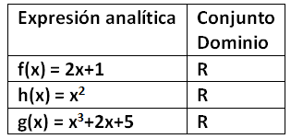
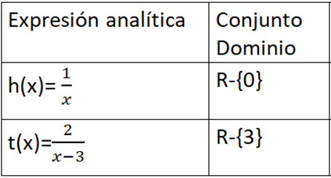
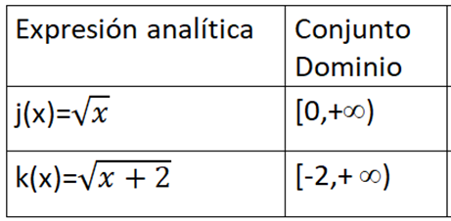
Dominio de una función
Los valores que puede tomar la variable independiente se llama conjunto dominio de la función.

Slide 13
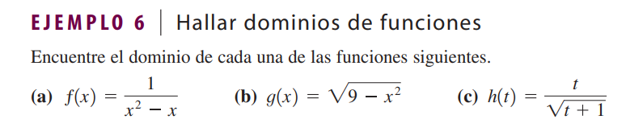
Ejemplo 6

Slide 14
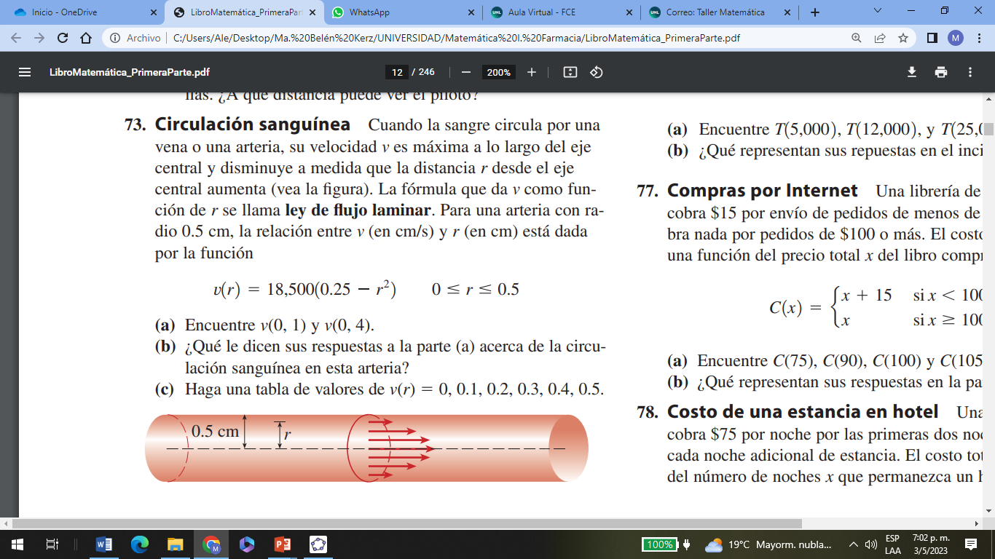
Aplicación en la vida real

Slide 15
Representación de una función
Coloquial
Ecuación

Slide 16
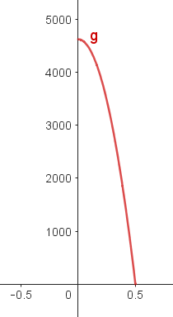
Representación de una función
Numérico (tabla)
x | V(x)
0,1 | 4.440
0,2 | 1.665
Gráfico

Slide 17
Ejemplo de gráficos en Fonoaudiología
Los resultados de la audiometría se plasman en un audiograma. El audiograma es un gráfico que muestra los decibelios (dB) que escucha una persona en diferentes frecuencias (Hz) audibles por el ser humano.
Cada tono que haya escuchado el paciente durante la prueba de audiometría, habrá una marca en el audiograma, mostrando el nivel de decibelios que escucha.
La capacidad de escuchar los sonidos de cada oído irá marcada en dos trazos diferentes: el azul para el oído izquierdo y un trazo rojo para el oído derecho, ya que el paciente no debe por qué tener la misma pérdida auditiva en ambos oídos.

Slide 18
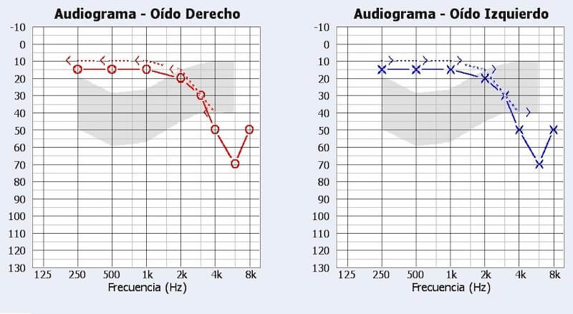
El eje horizontal - eje x - representa la frecuencia (tono) de menor a mayor. La frecuencia más baja probada suele ser de 250 Hertz (Hz), y la más alta suele ser de 8000 Hz. La mayor parte del habla se encuentra en el rango de 250 a 6000 Hz.
El eje vertical - eje y - del audiograma representa la intensidad del sonido en decibelios (dB), con los niveles más bajos en la parte superior del gráfico.
Aunque la parte superior izquierda del gráfico está etiquetada como -10 dB o 0 dB, eso no significa la ausencia de sonido. Cero decibelios representa en realidad el nivel de sonido más suave que una persona promedio con audición normal escuchará.

Slide 19
Funciones especiales
Función constante
Función polinómica
Función Racional

Slide 20
Funciones especiales
Función por tramo
Función valor absoluto.
Funciones radical

Slide 21
Funciones especiales
Función exponencial
Función logaritmo
Función trigonométrica

Slide 22
Actividades
Actividad 8, pagina 166
Actividad 11, pagina 167

Slide 23
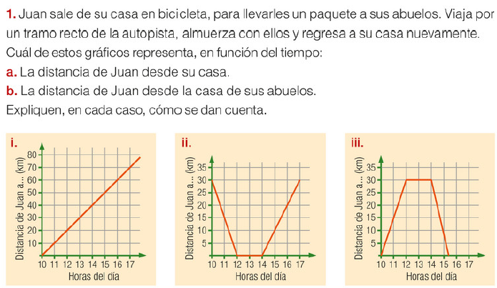
Actividades

Slide 24
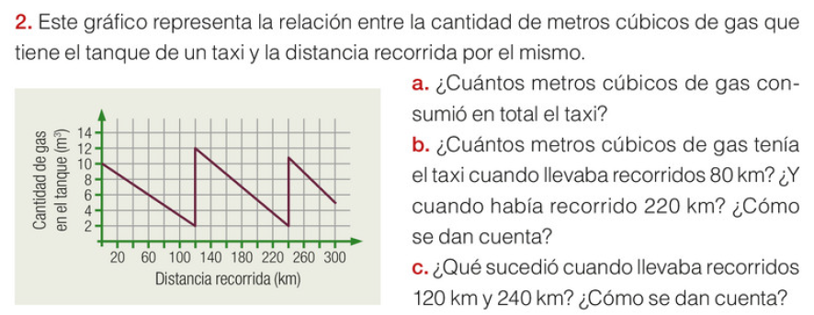
Actividad

Slide 25
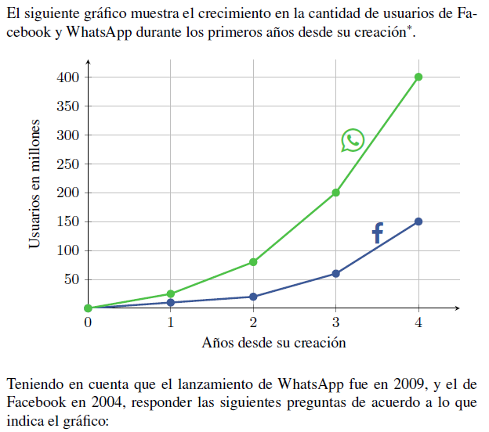
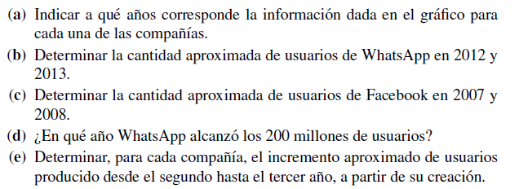
Actividad

